Slide 1
التعريف بالعمل التطوعي
وأهميته
المحاضر / بدر مسعد العتيبي
قسم الكيمياء – الكلية الجامعية بالليث – جامعة ام القرى
قال-تعالى: (وَتَعَاوَنُوا عَلَى الْبِرِّ وَالتَّقْوَىٰ)

Slide 2
تعريف التطوع : العمل التطوعيّ هو تقديمُ المساعدةِ والعون والجهد مِن أجل تحقيقِ الخير في المُجتمعِ

Slide 3
الدوائر الحكومية
المنشآت المختلفة
منظمات خدمة المجتمع
أشكال التطوع
التطوع الشامل
قصير الأجل
التطوع الالكتروني

Slide 4
حقوق المتطوع
تسجيل الساعات التطوعية في منصة العمل التطوعي ويتم انعكاسها على نطام أبشر
تقديم له الدعم المناسب حسب الفرصة التطوعية من الجهة المنفذة للفرصة
تهيئة وتدريب المتطوع فيما يخص المهام المناطة له
إصدار بطاقة عضوية للمتطوع خاصة بمشاركته بالفعالية التطوعية
أتاحة الفرصة للاستفادة من مهارات المتطوع لتحقيق أهداف الفعالية التطوعية
واجبات المتطوع
السلوك والآداب الإسلامية والمظهر اللائق واحترم الغير وروح التعاون مع الزملاء وزوار الفعالية تقديم له الدعم.
تقبّل التوجيه والإرشاد لأداء المهام التطوعية وتنفيذها بدقه وإتقان.
الالتزام بالأوقات المعلن عنها والمتفق عليها عند المشاركة في الفعالية التطوعية
الالتزام بالتواجد في موقع الفعالية الذي أسند للمتطوع
الاطلاع على لائحة العمل التطوع

Slide 5
أهمية العمل التطوعي
أصبح العمل التطوعي ذو أهمية عالية في ظل رؤية 2030 مما يهدف الى تعزيز المهارات المهنية التي يُكتسبها المتطوع الفرد واكتساب الخبرة في مجال عمله على سبيل المثال مهارات التواصل، والعمل الجماعي، وحل المشكلات، وإدارة المهام، إضافةً إلى التعرّف على أشخاص يشغلون ذات المنصب ويُشاركونه نفس الاهتمامات، كما أنّه يوفّر للفرد فرصةً لتجربة وظيفية ومهنية جديدة، كذلك يُساعد العمل التطوعي على تعزيز التصالح مع النفس، والشعور بإيجابية كبيرة تجاه الحياة والآخرين، وبالتالي خلق آمال كبيرة من أجل تحقيق الأهداف المُستقبلية للأفراد.
من اهتمامات العمل التطوعي في رؤية 2030 وضع منصة التطوع الوطنية التابعة لوزارة الموارد البشرية والتنمية الاجتماعية التي يستطيع جميع الجهات والمؤسسات الحكومية وقطاع الخاص وضع كافة الفرص التطوعية ويستطيع أي فرد من المجتمع التقديم على الفرص التطوعية في المجالات التي يرغب فيها وكذلك يمكن للإفراد المجتمع الانضمام الى فرق العمل التطوعي من خلال المنصة ويتم تسجيل كافة الساعات للفرص التطوعية في المنصة ونظام أبشر للفرد. رابط منصة العمل التطوعي ( https://nvg.gov.sa/).

Slide 6
أهمية العمل التطوعي للفرد
اكتشاف الهوايات والاهتمامات الجديدة
تحمل المسؤولية
تكوين علاقات وظيفية مع أنواع مختلفة من الناس
الإحساس بالفخر والانجاز
إضافة لسيرتك الذاتية

Slide 7
أهمية العمل التطوعي للمجتمع
تحقيق الأمن الشامل والحد من السلوك المنحرف
المُحافظةُ على استقرارِ وتطوّر المُجتمع
الاستفادةُ من طاقات الشّباب
مساندة الجهود الحكومية وتوسيع المشاركة المجتمعية
حل العديد من القضايا

Slide 8
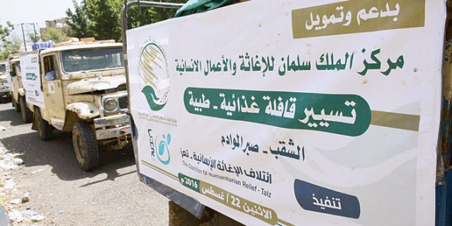
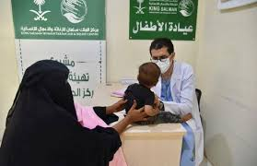
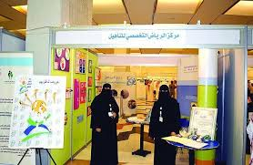
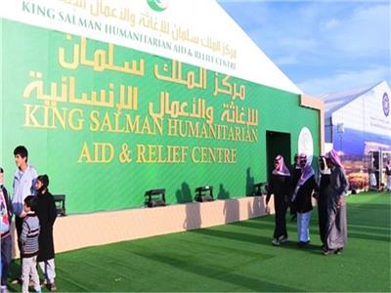
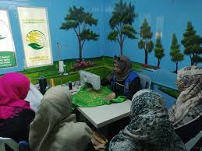
أهمية العمل التطوعي للمجتمع

Slide 9
إيجابيات
ومميزات
العمل التطوعي
تطوير الذات
تعزيز الثقة بالنفس
تعزيز المهارات
تطوير المهارات القيادية
التخلص من الاكتئاب والمشاعر السلبية
فرصة تكوين علاقات ايجابية
وسيلة للإعمار وإسعاد الغير
زيادة ثقافة الفرد وإثراء تجاربه

Slide 10
مجالات
التطوع

Slide 11
من مجالات الاعمال التطوعيه التي توليها المملكه الكثير من الدعم والاهتمام:
المجال الديني
يختص هذا المجال بالدعوة الإسلامية، يرشد جميع المسلمين بتعليم أمور دينهم الصحيحة والعمل بها. هناك متطوعين لهم الأهلية يقومون بهذا الدور من التعليم، يحثون فيه الناس بالتقرب من الله. من خلال معرفة الأحكام الفقهية، ودراسة السيرة النبوية، وحفظ القرآن الكريم.

Slide 12
من مجالات الاعمال التطوعيه التي توليها المملكه الكثير من الدعم والاهتمام:
المجال الصحي
يتميز هذا المجال بنشر الوعي الصحي، للقضاء على الميكروبات والأمراض المنتشرة والمعدية.

Slide 13
من مجالات الاعمال التطوعيه التي توليها المملكه الكثير من الدعم والاهتمام:
المجال التعليمي
يهتم هذا المجال بنشر التعليم وأهميته. المتطوعين القائمين على هذا المجال، يعرضون عدد هائل من الخدمات من أجل إنشاء المدارس الحكومية والمعاهد. عند الاهتمام بالمجال التعليمي يخرج جيل مثقف وواعي قادر على التعلم، ويستطيع تعليم غيره فيما بعد.

Slide 14
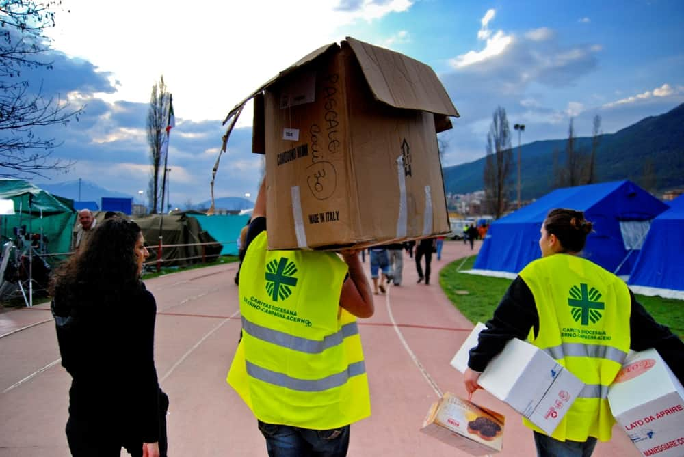
من مجالات الاعمال التطوعيه التي توليها المملكه الكثير من الدعم والاهتمام:
مجال المساعدات الاجتماعية
هذا المجال قائم على تقديم المساعدات الإنسانية للآخرين. وتشمل هذه المساعدات إنشاء مراكز للأيتام، وتقديم المساعدات المادية والمعنوية للفقراء، والمساكين(الضمان الاجتماعي). القيام بتوزيع ما تبقى من لحوم العزائم والضحايا والولائم وغير ذلك على بيوت الفقراء والمحتاجين

Slide 15
من مجالات الاعمال التطوعيه التي توليها المملكه الكثير من الدعم والاهتمام:
المجال الثقافي
يعمل هذا المجال على زيادة الثقافة وسعة انتشارها. يقوم بتقديم محاضرات في معظم الأمور الحياتية، أياً كانت دينية، أو علمية، أو اجتماعية.

Slide 16
من مجالات الاعمال التطوعيه التي توليها المملكه الكثير من الدعم والاهتمام:
مجال العمل الشبابي
يختص هذا المجال بجميع فئات الشباب، ويهتم بإقامة المخيمات والمعسكرات، الذي يُشارك فيها معظم للشباب. هذه المعسكرات تهدف إلى مُساعدة الحجاج والمعتمرين وتقديم كافة الخدمات لهم.

Slide 17
طريق التسجيل في منصة العمل التطوعي الموحدة

Slide 18
طريقة التسجيل في منصة العمل التطوعي
1- يجب الدخول إلكترونياً من خلال منصة العمل التطوعي : https://nvg.gov.sa
2- الدخول الي المنصة واختيار قسم الخدمات الإلكترونية بالموقع.
3- الضغط علي خدمة التسجيل في المنصة كمتطوع.
4- سوف يتم تسجيل عدد من البيانات التي يجب ملئها بطريقة صحيحة.
5- سيتم تفعيل الحساب من خلال ارسال المنصة رسالة تحقق على الجوال
6- يتم ادخال الرمز التفعيلي في المكان المخصص له
7- الضغط على اتمام التسجيل

